Slide 1
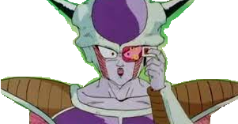
당신의 미각 전투력
식당 MBTI
미각 파라미터

Slide 2
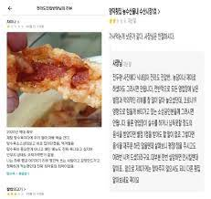
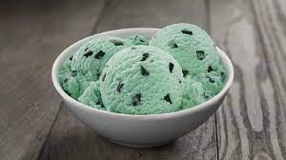
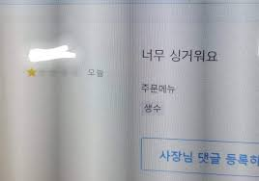
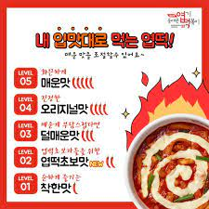
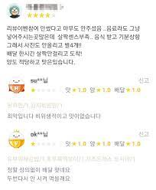
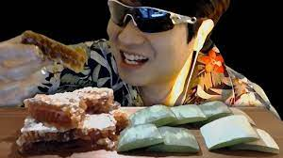
악성리뷰 문제
입맛에 안 맞음

Slide 3
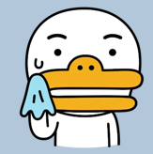
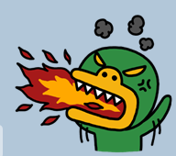
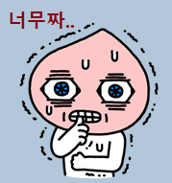
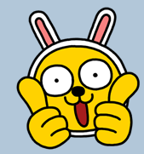
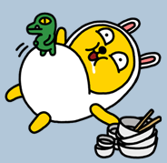
그냥
맵기만 해
별점, 리뷰
짜다..
좀 별로다.
스티커
무난하게 맛있네
가성비!

Slide 4

스티커들은 내 입맛을
판단하는 데이터로 사용한다.
딱 적당한 맵기로 맛있을 때
가성비 좋을 때!
맵기만 할 때!
가성비 점수 90
맛있음 점수 70
상대적 매움 10
맛있음 점수 30
상대적 매움 5(적당)
맛있음 점수 80

Slide 5
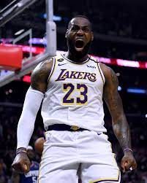
카테고리 별 음식점 추천
기름지지 않은 깔끔한 걸로 배부르게 먹고 싶다!!
원하는
맛으로

Slide 6
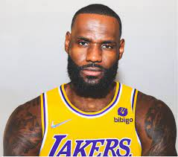
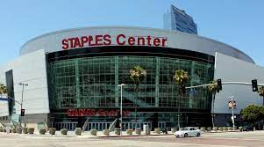
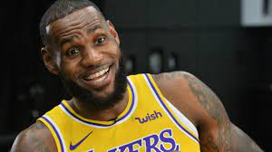
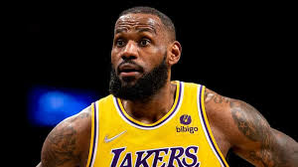
내 입맛 데이터를 기반으로
음식점을 추천한다.
사용자, 음식점의
미각 점수
데이터 활용
음식점 추천
끌리는 맛
선택

Slide 7

스티커 리뷰 유도
자신의 정확한 입맛 수집을 위한 자발적인 스티커 리뷰 참여를 유도를 기대할 수 있다.
리뷰 멘트도 생각할 필요 없기 때문에 쉽고 빠르게 리뷰 가능하다.
심한 악평이 담긴 스티커는 제공하지 않기에 리뷰 분위기에도 긍정적인 영향이 있을 것으로 예상된다.

Slide 8
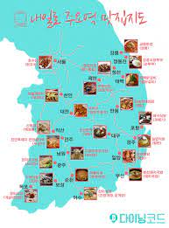

유저 간의
데이터를 활용
지구에 있는 모든 사람들은 최대 6단계 이내에서
서로 아는 사람으로 연결될 수 있다는 케빈 베이컨의 6단계 법칙처럼
입맛을 연결하여, 데이터를 활용할 수 있다.
가보지 못한 곳의 맛을 예측할 수 있다.

